Slide 1
學生手機無法登入原因

Slide 2
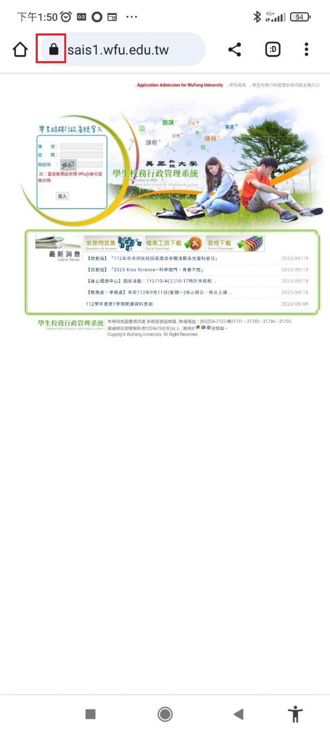
學生校務系統首頁
在登入之前,先點擊上半部網址區域的 安全鎖符號

Slide 3
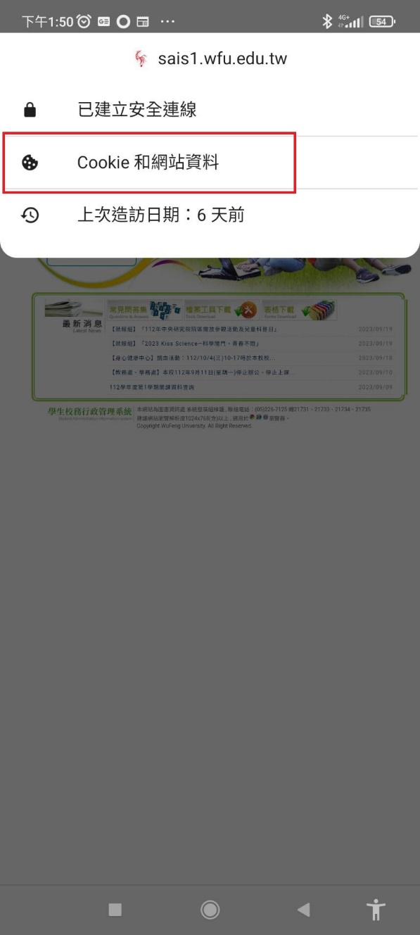
Cookie…設定1
請點選 Cookie和網站資料 設定

Slide 4
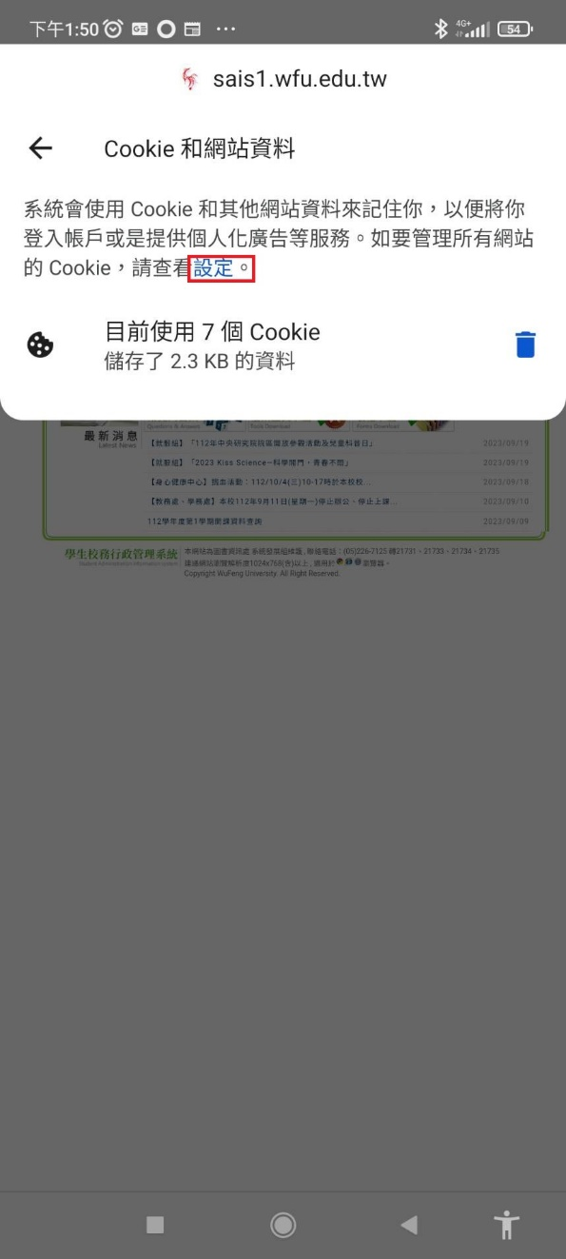
Cookie…設定2
請點選 藍色文字的 設定

Slide 5
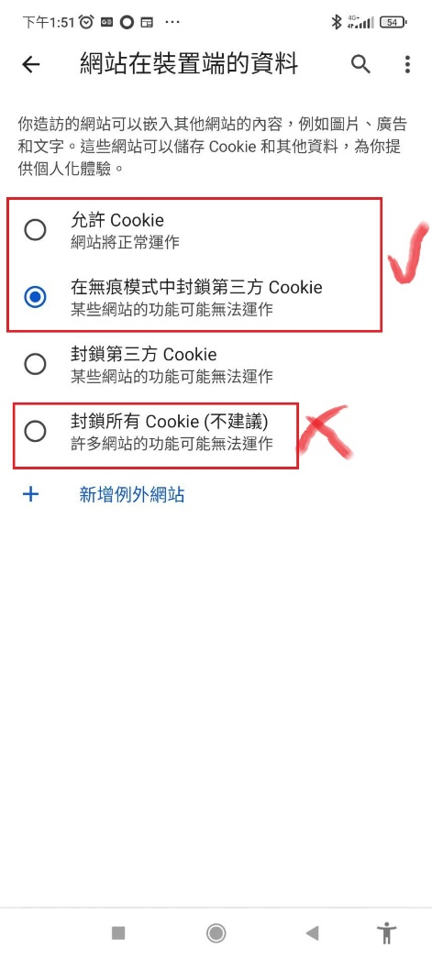
Cookie…設定3
請check是否點選為
允許Cookie
或
在無痕模式中封鎖第三方Cookie
之設定

